Slide 1

🍳
URUN SUNUMU · 2026
Gizem Tarif
Buzdolabini cek, yapay zeka ne pisirecegini soylesin.
Turkiye'nin ilk AI destekli akilli mutfak asistani
2500+ Tarif · 14 Mutfak · 13 Dil · 3 Akilli Mod

Slide 2

PROBLEM
Her gun sorulan bir soru
“Aksam ne pisirsem?”
😩
🗑️
💸
🔍
Karar Yorgunlugu
Gida Israfi
Gereksiz Harcama
Zayif Arama
Her gun ne pisirilecegine karar vermek zihinsel yuk yaratir.
Buzdolabindaki malzemeler kullanilmadan curuyup atilir.
Evde malzeme varken markete gidilir, fazla para harcanir.
Tarif siteleri “elimde su var” mantigiyla arama yapamaz.
Sonuc: zaman kaybi, para kaybi ve milyonlarca ton gida israfi.

Slide 3

COZUM
Gizem Tarif
Yapay zeka, buzdolabindaki malzemelerden yola cikarak sana ne pisirebilecegini soyler. Markete gitmeden, israf etmeden, akillica.
📸
🤖
👨‍🍳
→
→
Cek
Kesfet
Pisir
Buzdolabi fotografini cek - AI 60+ malzemeyi tanisin
Niyetine uygun moddan sana ozel tarifler onerilsin
Pisirme modunda buyuk yazi ve sayacla rahatca pisir
Turkiye'nin ilk AI destekli mutfak asistani

Slide 4
TEMEL OZELLIK
3 Akilli Kesif Modu
Kullanicinin niyeti her zaman ayni degil - Gizem Tarif uc moda sahip.
🥘
MOD 1
Buzdolabi fotografini cek. AI yalnizca tamami elinde olan tarifleri onerir. Sifir eksik, sifir israf.
Evdeki Kalanlarla
🛒
MOD 2
Eldekilere ek 1-3 malzemeye kadar tarifler. Eksikler ve tahmini fiyatlari gosterilir.
1-2 Ek Malzemeyle
🌍
MOD 3
2500 tariflik havuzda gez. Mutfak, ogun, diyet, sure filtreleriyle ara.
Sinirsiz Kesfet

Slide 5
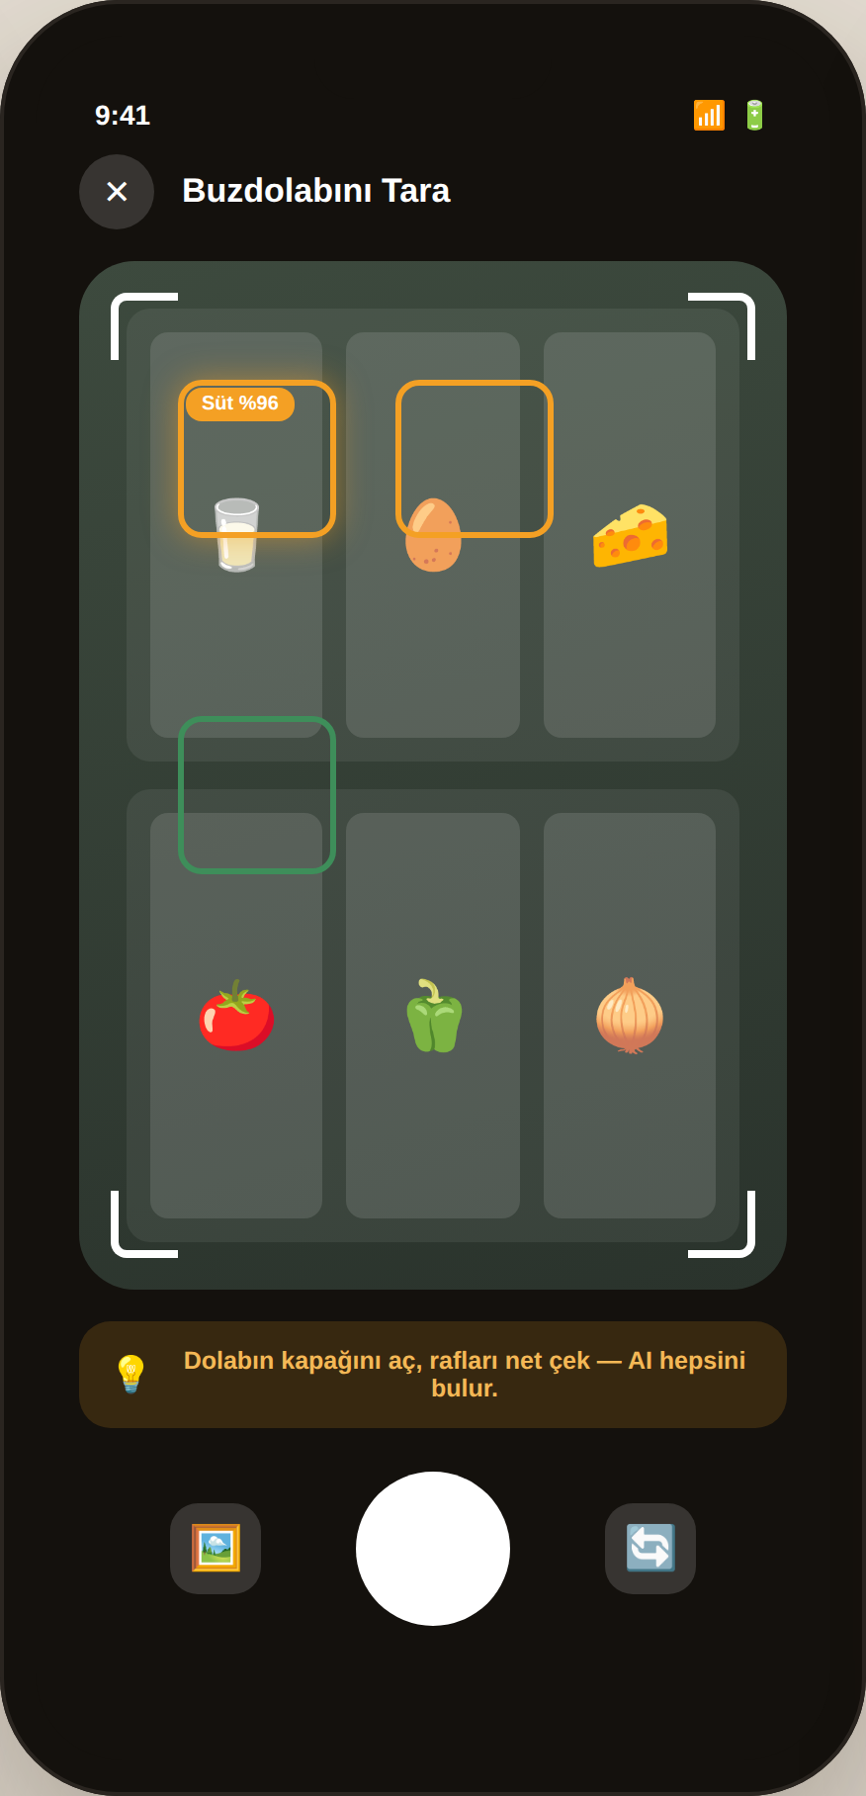
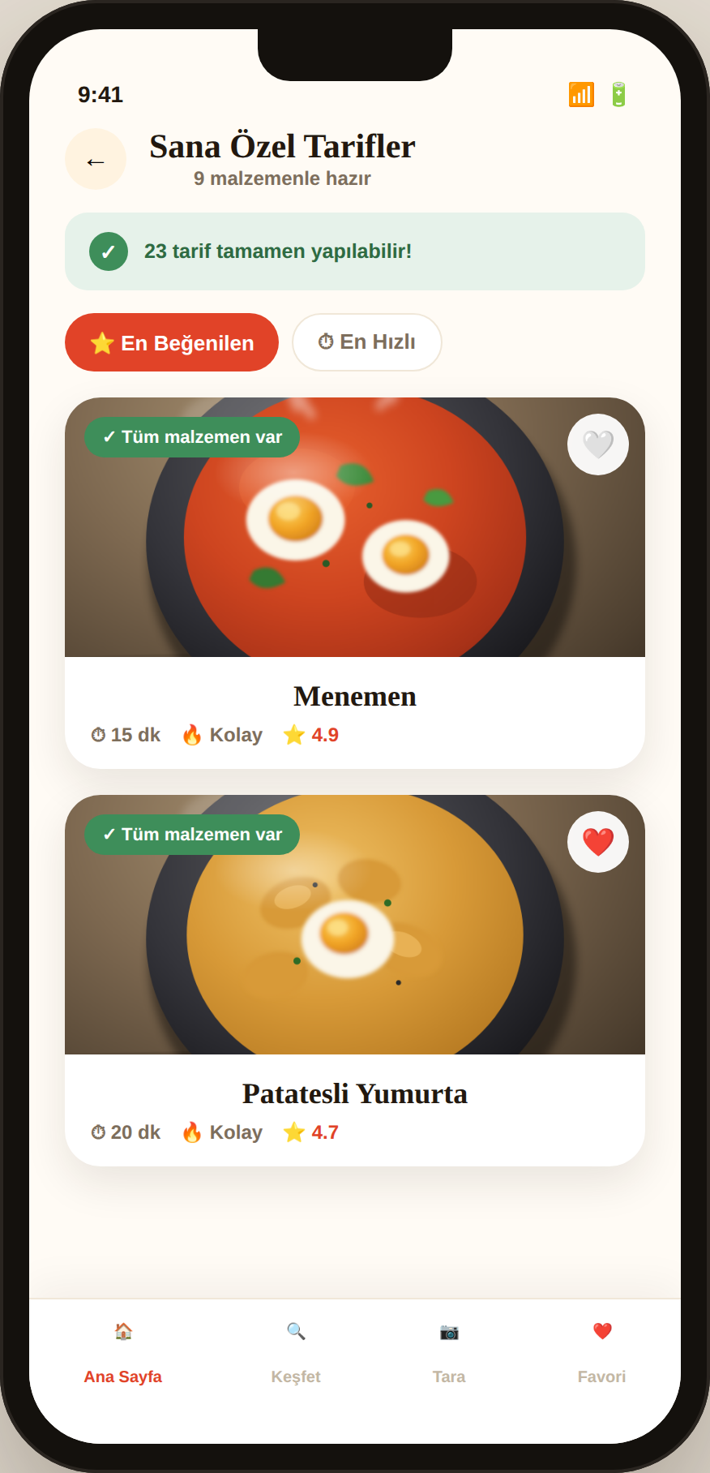
KULLANIM AKISI
Buzdolabindan Sofraya
1
Buzdolabini Cek
Dolabin fotografini cek. AI raflari tarayip 60+ malzeme turunu saniyeler icinde tanir.
2
Sonucu Onayla
Bulunan malzemeler chip olarak listelenir. Yanlisi kaldir, eksigi manuel ekle.
3
Tarifini Sec ve Pisir
Sana ozel tarifler aninda listelenir. Pisirme moduna gec, rahatca pisir.

Slide 6
OZELLIK SETI
Eksiksiz Mutfak Asistani
📸
🛍️
👨‍🍳
AI Gorsel Tanima
Akilli Alisveris Listesi
Pisirme Modu
Buzdolabi fotografindan otomatik malzeme tespiti
Eksikleri tek listede topla, marketteyken takip et
Buyuk yazi, otomatik sayac, sesli okuma
🌐
🥗
📴
13 Dil Destegi
Diyet Filtreleri
Cevrimdisi Erisim
RTL destegiyle dunya capinda kullanim
Vejetaryen, vegan, glutensiz kolayca filtrele
Favori tarifler internet olmadan erisilebilir

Slide 7
HEDEF KITLE
Kimler Kullanir?
👩‍💼
🧑‍🎓
🌍
Calisan Ebeveyn
Ogrenci / Bekar
Mutfak Meraklisi
25-45 yas
20-35 yas
Her yas
Is cikisi hizli, pratik cozum ariyor. Aileye saglikli yemek yetistirmek istiyor ama zamani kisitli.
Butcesi sinirli, israf istemiyor. Az malzemeyle pratik tarifler ariyor.
Yeni tatlar, dunya mutfaklari kesfetmeyi seviyor. Premium tariflere ilgi duyuyor.

Slide 8
PAZAR FIRSATI
Neden Simdi?
%64
14
~$50
8x
Tariflerin kolay
seviyede olmasi
Desteklenen
dunya mutfagi
Aylik altyapi
maliyeti (10K MAU)
Hedeflenen
LTV / CAC orani
🤖
AI Teknolojisi Olgunlasti
📉
Gida Israfi Bilinci Artiyor
Gorsel tanima teknolojisi artik mobil cihazlarda erisilebilir ve uygun maliyetli. Birkac yil once bu urun mumkun degildi.
Ekonomik baskilar nedeniyle tuketiciler gida israfini onlemeye her zamankinden daha istekli. Gizem Tarif tam bu noktada.

Slide 9
REKABET
Rakiplerden Ayrisma
Ozellik | Geleneksel Tarif Siteleri | Yabanci AI Uygulamalari | Gizem Tarif
AI buzdolabi tarama | Yok | Var | Var
3 niyet bazli mod | Yok | Yok | Var
Turk mutfagi uzmanligi | Kismi | Zayif | Guclu (1077 tarif)
13 dil + RTL destegi | Kismi | Kismi | Var
Ucretsiz baslangic | Var | Genelde yok | Var
Gizem Tarif, yerel mutfak uzmanligi ile global AI teknolojisini birlestiren tek urundur.

Slide 10
IS MODELI
Freemium Fiyatlandirma
EN POPULER
UCRETSIZ
YILLIK PREMIUM
AYLIK PREMIUM
0 TL
399 TL
49 TL
sonsuza dek
yillik · ayda ~33 TL
aylik
Gunde 3 buzdolabi taramasi
20 favori tarif
Tum 3 mod erisimi
1998 ucretsiz tarif
Sinirsiz buzdolabi tarama
Sinirsiz favori
500+ premium tarif
Reklamsiz deneyim
Alisveris listesi disa aktarma
Tum premium ozellikler
Esnek - her ay yenilenir
Istedigin zaman iptal
7 gun ucretsiz deneme

Slide 11
YOL HARITASI
Pazara Cikis Plani
Hafta 1-2
Hafta 5
Icerik Uretimi
Magaza Yayini
Gorsel batch pipeline + 12 dile ceviri
App Store + Google Play onay sureci
Hafta 3-4
Hafta 6+
Beta Programi
Lansman
TestFlight ile 100 tester, bug ayiklama
Pazarlama kampanyasi, buyume optimizasyonu
Tahmini toplam pazara cikis suresi: 6 hafta
Ilk 30 gun hedefi: 10.000 indirme · 250 premium abone · 4.3+ puan ortalamasi

Slide 12
🍳
Mutfakta yapay zeka
cagi basliyor.
Gizem Tarif - buzdolabindan sofraya, akillica.
Urun production'a hazir · Pazara cikis: 6 hafta
🌐 mysteryrecipe.app 📧 destek@mysteryrecipe.app

Slide 13
ÜRÜNÜN ARKAS — OPERASYON GÜCÜ
Admin Panel — Tüm Operasyonun Tek Merkezi
Tarif yönetimi, push kampanyalar, kullanıcı ve abonelik, analytics, görsel pipeline — hepsi tek panelden
📖
TARİF YÖNETİMİ
🔔
PUSH KAMPANYALAR
2500+ tarif CRUD
JSON içe/dışa aktar
Çeviri tetikleme
13 dilde lokalize
Segment hedefleme
Metrik takip
👥
KULLANICI YÖNETİMİ
📊
ANALYTICS
Premium grant/revoke
Ban, hesap silme
KVKK uyumlu
DAU, MRR, retention
8 adımlı funnel
24+ KPI
Next.js 14 · TypeScript · Firebase Admin SDK · Tailwind CSS

Slide 14
STRATEJİK DEĞER
Ürünün arkasındaki gizli güç
Admin panel sadece bir yönetim aracı değil — rekabet avantajıdır.
⚡
🚀
🎯
🔒
10x HIZ
ÖLÇEKLENEBİLİR
VERİ ODAKLI
COMPLIANCE
İçerik güncelleme:
15 dk → 30 sn
1 founder → 20 kişilik
ekibe sorunsuz geçiş
Anlık A/B testler
+ Remote Config
KVKK uyumlu
audit log her şey
Maliyet: aylık ~$4 ek · admin.pratiktarifler.app

Slide 15
10 ANA YETENEK
Admin paneli — eksiksiz özellik listesi
📊
Dashboard — 8 KPI + trend grafiği
📢
Duyuru & ipucu — 4 tür, 3 yer
📖
Tarif yönetimi — CRUD + bulk + çeviri
📈
Analytics — 24+ KPI + funnel
👥
Kullanıcı yönetimi — Premium grant, ban
🎧
Destek talepleri — ticket sistemi
🔔
Push bildirim — segment + zamanlama
🎛️
Remote Config & A/B test
🎨
Görsel pipeline — 5 kaynaklı, AI onay
⚙️
RBAC + Audit log + Settings
Hepsi v1.0'da hazır. v1.1'de realtime updates ve bulk işlemler.

